Slide 1
Gaming Lab

Slide 2
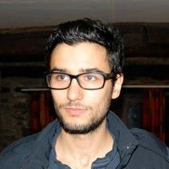
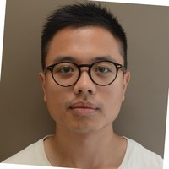

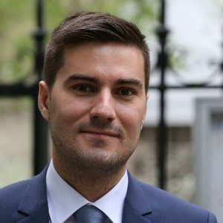


L’équipe
Gaming Lab
Christopher GOUVEIA
Bachelor Business Management
Kévin LY
Master E-Business
Alexis MASSON
Licence Economie Ingénierie Financière
Guillaume NADRAULT
Master 2 Energétique
Brahima TRAORE
Master 1 Biologie

Slide 3
Les étapes de la présentation
Gaming Lab
Contexte
Moyens utilisés
Méthodes de travail
Démonstration de notre application
Conclusion
Futures fonctionnalités
Que tirons-nous de cette expérience?

Slide 4
Gaming Lab
Contexte
Moyens
Méthodes
Démonstration
Conclusion
Notre solution développée
12 Mars 2018 – 22 Mars 2018
Economie de plus en plus numérisée
Popularité des jeux-vidéos

Slide 5
Gaming Lab
Contexte
Moyens
Méthodes
Démonstration
Conclusion
Nos objectifs
12 Mars 2018 – 22 Mars 2018
Apprendre
S’amuser
S’exercer
Partager

Slide 6
Gaming Lab
Contexte
Moyens
Méthodes
Démonstration
Conclusion
Les fonctionnalités
Partage de jeux vidéo
Recueil d’avis et de conseils
Promotion de leurs univers

Slide 7
Gaming Lab
Contexte
Moyens
Méthodes
Démonstration
Conclusion
Équipe Back-End | Équipe Front-End
12 Mars 2018 – 22 Mars 2018
Guillaume NADRAULT
Référent Back / Développeur
Christopher GOUVEIA
Référent Front / Développeur
Alexis MASSON
Développeur
Kévin LY
Référent Design / Développeur
Brahima TRAORE
Développeur

Slide 8











Gaming Lab
Contexte
Moyens
Méthodes
Démonstration
Conclusion
ORGANISATION DU TRAVAIL
LIVRABLE 1
LIVRABLE 2
LIVRABLE 3
12 Mars 2018 – 22 Mars 2018
22 Mars 2018 – 06 Avril 2018
13 Avril 2018 – 23 Avril 2018
Analyse et conception :
Objectifs fonctionnels
Cas d’utilisation
Diagramme d’entités
Spécifications techniques :
Technologies utilisées
Diagrammes de services et de déploiement
Réalisation de la 1ère version :
Développement
Présentation
Tests unitaires
- Démarche itérative et incrémentale
- Réunions quotidiennes (Daily Scrum)

Slide 9










Gaming Lab
Contexte
Moyens
Méthodes
Démonstration
Conclusion
ARCHITECTURE PROJET
FRONT
BACK
Base de données
Présentation
Services
Contrôleurs
REST
SQL

Slide 10

Gaming Lab
Contexte
Moyens
Méthodes
Démonstration
Conclusion
Démonstration

Slide 11
Gaming Lab
Contexte
Moyens
Méthodes
Démonstration
Conclusion
Quelles seront les futures fonctionnalités ?
Accompagnement des membres
Responsive design
Forum
Vie sociale
Partage du code
Administration

Slide 12
Gaming Lab
Contexte
Moyens
Méthodes
Démonstration
Conclusion
Difficultés rencontrées
Projet ambitieux
Estimation des charges de travail
Intégration Front
Les plus
Communication, entraide
Organisation (réunions régulières)
Complémentarité des profils
Montée en compétences

Slide 13
Merci !
Des questions? ☺

